Slide 1

Minería de datos
Árboles de decisión
Alan Hazael Coello Trejo

Slide 2
¿Qué es?
Los árboles de decisión o de clasificación son un modelo surgido en el ámbito del aprendizaje automático (Machine Learning) y de la Inteligencia Artificial que partiendo de una base de datos, crea diagramas de construcciones lógicas que nos ayudan a resolver problemas. A esta técnica también se la denomina segmentación jerárquica.

Slide 3
Funcionamiento
Suponemos que se dispone de una muestra de entrenamiento que incluye la información del grupo al que pertenece cada caso y que sirve para construir el criterio de clasificación.
Se comienza con un nodo inicial, dividiendo la variable dependiente a partir de una partición de una variable independiente que se escoge de modo tal que de lugar a dos conjuntos homogéneos de datos (que maximizan la reducción en la impureza).

Slide 4
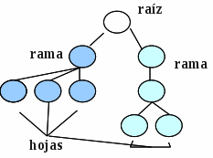
Partes del árbol
En los árboles de decisión se encuentran los siguientes componentes: nodos, ramas y hojas.
Los nodos son las variables de entrada
Las ramas representan los posibles valores de las variables de entrada
Las hojas son los posibles valores de la variable de salida.

Slide 5
El nodo inicial
Como primer elemento de un árbol de decisión tenemos el nodo raíz que va a representar la variable de mayor relevancia en el proceso de clasificación.
Se elige, por ejemplo, la variable x1 y se determina un punto de corte, por ejemplo c, de modo que se puedan separar los datos en dos conjuntos:
Aquellos con x1≤c1 y los que tienen x1>c.
De este nodo inicial saldrán ahora dos caminos

Slide 6
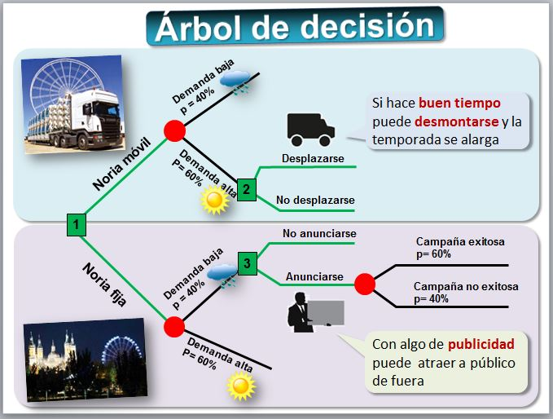

Slide 7
Sobreajuste y poda
Todos los algoritmos de aprendizaje de los árboles de decisión obtienen modelos más o menos complejos y consistentes respecto a la evidencia, pero si los datos contienen incoherencias, el modelo se ajustará a estas incoherencias y perjudicará su comportamiento global en la predicción, es lo que se conoce como sobreajuste. Para solucionar este problema hay que limitar el crecimiento del árbol modificando los algoritmos de aprendizaje para conseguir modelos más generales. Es lo que se conoce como poda en los árboles de decisión.

Slide 8
Reglas de poda
Las reglas de parada tratan de preguntar si merece la pena seguir o detener el proceso de crecimiento del árbol por la rama actual. Ayudan a reducir el crecimiento y complejidad del árbol mientras se está construyendo:
Pureza de nodo. Si el nodo solo contiene ejemplos o registros de una única clase se decide que la construcción del árbol ya ha finalizado.
Cota de profundidad. Previamente a la construcción se fija una cota que nos marque la profundidad del árbol, cuando se alcanza se detiene el proceso.
Umbral de soporte. Se especifica un número de ejemplos mínimo para los nodos, y cuando se encuentre un nodo con ejemplos por debajo del mínimo se para el proceso, ya que no consideramos fiable una clasificación abalada con menos de ese número mínimo de ejemplos.

Slide 9
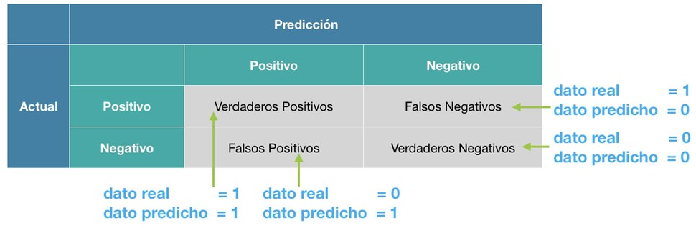
Matriz de confusión

